Slide 1
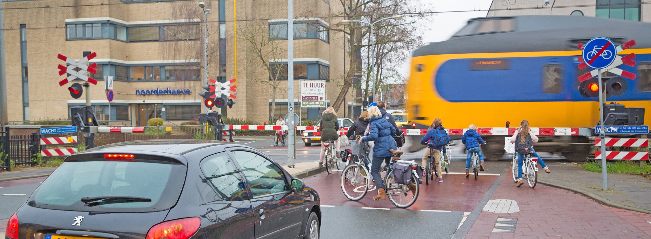
Overwegenaanpak
Donderdag 16 september 2021

Slide 2
Soorten en Aantal overwegen
Grofweg zijn er drie soorten overwegen
Niet Actief Beveiligde Overweg (NABO) (gemengd net)
Beveiligde overwegen (gemengd net)
Overwegen in haven- en industriegebieden (zowel actief- als niet-actief beveiligd)

Slide 3
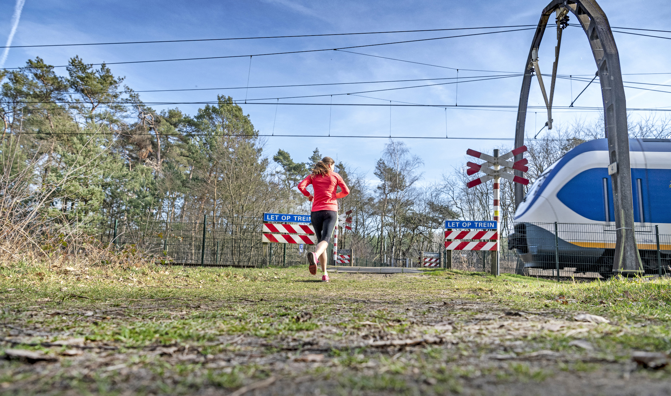
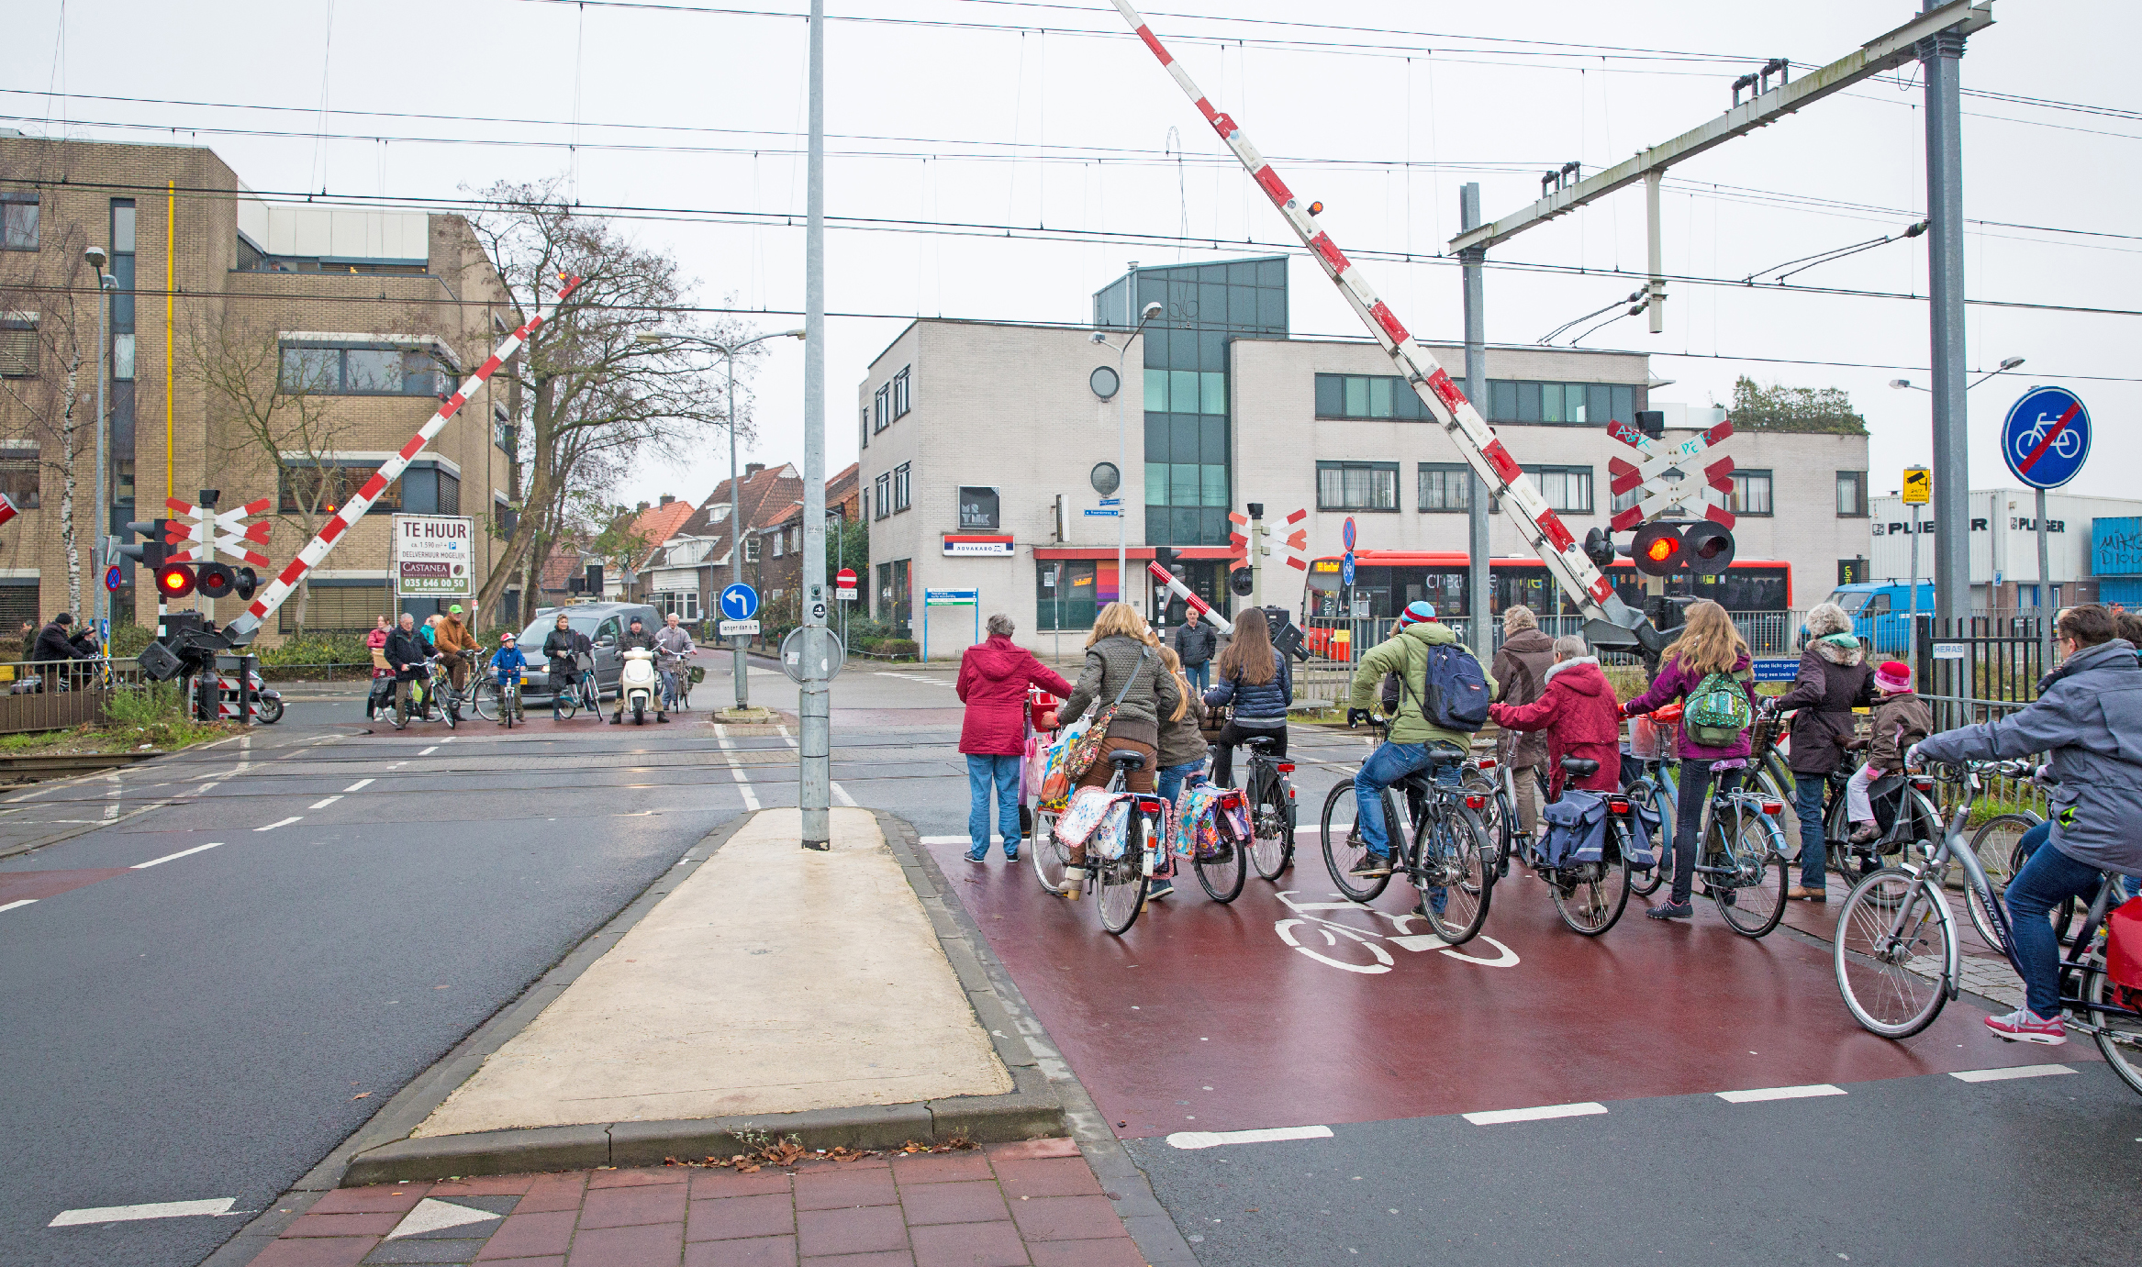
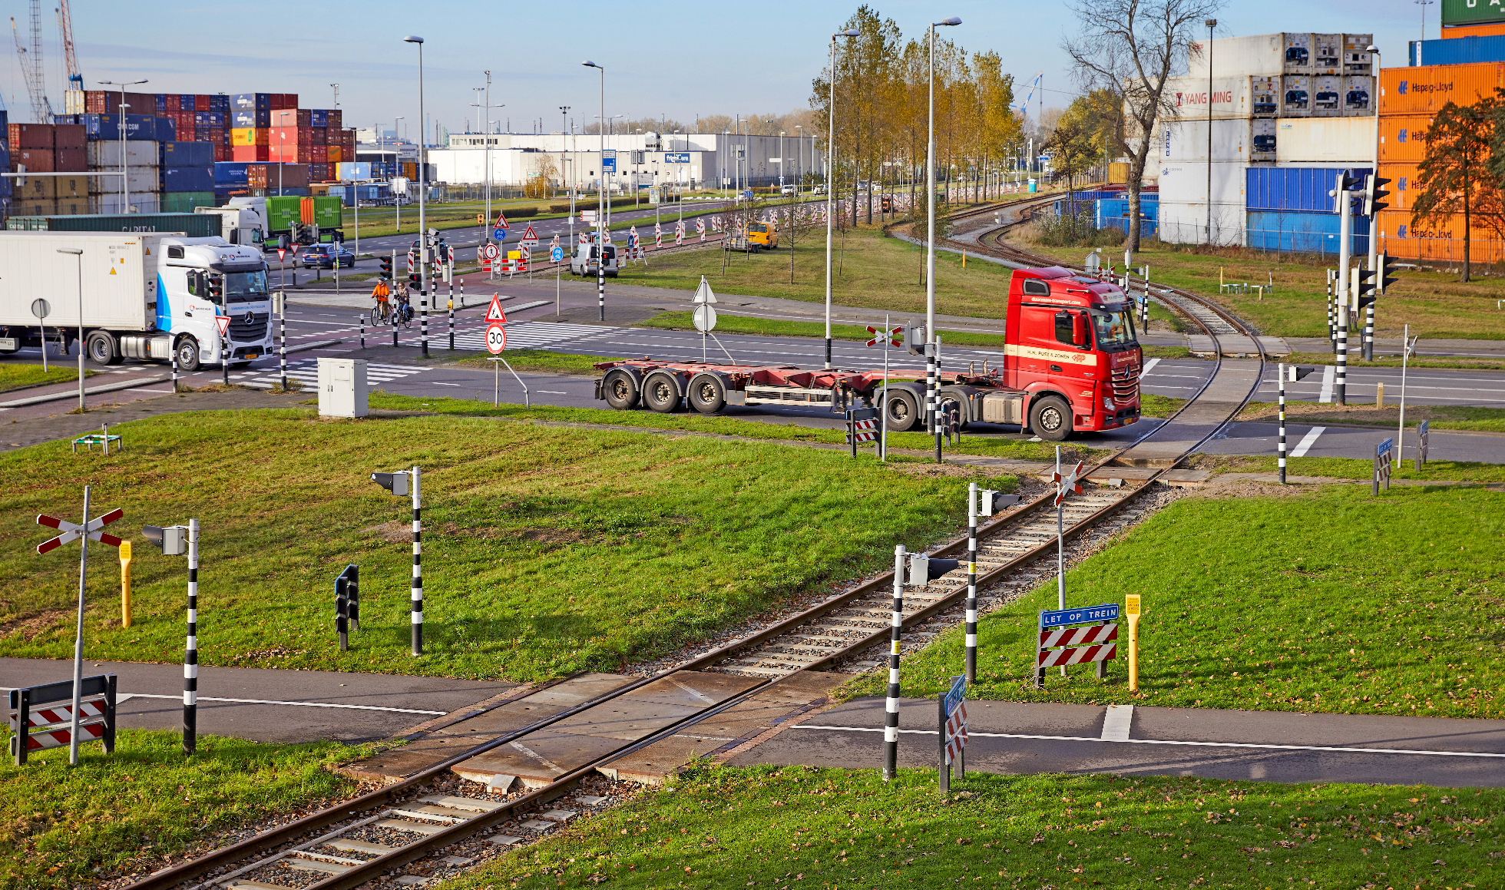
Soorten overwegen
NABO
Weggebruiker wordt niet geattendeerd op naderende trein;
Slecht weer is extra risico.
Beveiligd
Ontruimingsproblemen: door drukte in verkeer en omgeving is tijdig verlaten door wegverkeer soms lastig;
Lange sluitingstijden van overweg leidt tot (on)bewust ongewenst gedrag van wegverkeer.
Haven en industrie
Veel onbeveiligde overwegen in combinatie met zwaar vervoer over weg en spoor.

Slide 4
Overwegen: kwetsbare en beperkende schakel
Maatschappelijke bottleneck in:
…in de doorstroming van weg- en treinverkeer;
…in lokale/regionale/spoorse ontwikkelingen (o.a. huisvesting, bedrijventerreinen, extra of snellere treinen, etc);
…in toekomstige technologische ontwikkelingen;
en overwegen vormen de grootste bron van incidenten op het spoor.
Beleidsmatig:
IenW streeft naar 0 dodelijke slachtoffers en 0 verstoringen op en rond overwegen (in lijn met aanbevelingen OvV), en:
Overwegveiligheid mag niet verslechteren als gevolg van ontwikkelingen.
Aanpak van overwegen is hard randvoorwaardelijk om de mobiliteitsopgave te realiseren.

Slide 5
Wat heeft ProRail al bereikt?
Programma NABO: aanpak 180 openbare en openbaar toegankelijke niet-actief beveiligde overwegen (NABO’s) op het gemengd net
Programma NABO is eind 2023 gereed. Peildatum 16 september 2021: 79 NABO’s aangepakt.
Na afronding programma NABO resteren de particuliere NABO’s op het gemengd net, veelal agrarisch in gebruik.
Landelijk Verbeterprogramma Overwegen (LVO): verbeteren veiligheid en doorstroming op beveiligde overwegen (ook gemengd net)
LVO Specifiek: 32 projecten (46 overwegen) door heel Nederland in portefeuille
LVO Generiek: verminderen risicovol gedrag van weggebruikers door:
Verkorten dichtligtijden van overwegen, vaak nabij stations (afteller op stations en technische maatregelen in spoor, 55 locaties).
Gedragsmaatregelen, zoals flitscamera’s, oversteekhulp, LED-verlichting. Flitscamera’s (voor 40 overwegen) worden momenteel door de markt ontwikkeld; daarna uitrol.
Programma Verbeteren Veiligheid Overwegen (PVVO) en Maatwerk Overwegen Aanpak (MOA): kansen benutten (laaghangend fruit)
Sinds 2013 zijn 75 overwegen aangepakt
Verplicht compenseren van overwegveiligheid via programma’s als PHS, etc.

Slide 6
Deel 2: Aanpak van overwegen

Slide 7
Complexiteit in de aanpak van overwegen (1/3)
Overwegveiligheid is een gezamenlijke verantwoordelijkheid. Inzetten op bereidheid tot samenwerking. Kost vaak veel tijd, en soms blijft overeenstemming uit.
Er zijn geen wettelijk verankerde juridische instrumenten waarmee ProRail kan sturen op het voorkomen van toename risico’s en/of het forceren van een oplossing.
Door veranderd gebruik of wijzigingen in omgeving neemt risicoprofiel van overwegen toe, zonder dat dat juridisch kan worden tegengehouden (o.a. aanleg parallelwegen, in- en uitritten, voorrangssituatie, nieuwe bebouwing).
Bij openbare functie van de overweg wordt in programma’s NABO en LVO 50% cofinanciering van de wegbeheerder gevraagd.
Dergelijke investeringen kunnen lang niet altijd door de wegbeheerder financieel gedragen worden en/of in besluitvorming op draagvlak rekenen.

Slide 8
Complexiteit in de aanpak van overwegen (2/3)
Komen tot realisatie van maatregel:
Bij ‘eenvoudig opheffen’: vlot te handelen, we zorgen dat overweg per ommegaande gesloten wordt en handelen de overige zaken daarna af.
Bij beveiligen: treinbeveiliging in het spoor moet worden aangepast, moet 100% veilig zijn, door experts zijn beoordeeld en in alle systemen opgenomen.
Bij tunnel/traverse: onderzoeken uitvoeren (bijvoorbeeld waterstanden, ecologie, bestemmingsplanwijziging, grond aankopen, etc.), aanbesteden, uitvoeren.

Slide 9
Complexiteit bij overwegen (3/3)
Ministerie
Landelijk Bemiddelaar
(Recreatieve)
Belangenverenigingen
Gemeenten (wegbeheerder,
cofinancier, besluitvormer)
Rechthebbenden/
Grondeigenaren
Provincies
Burgers
ProRail
Vervoerders

Slide 10
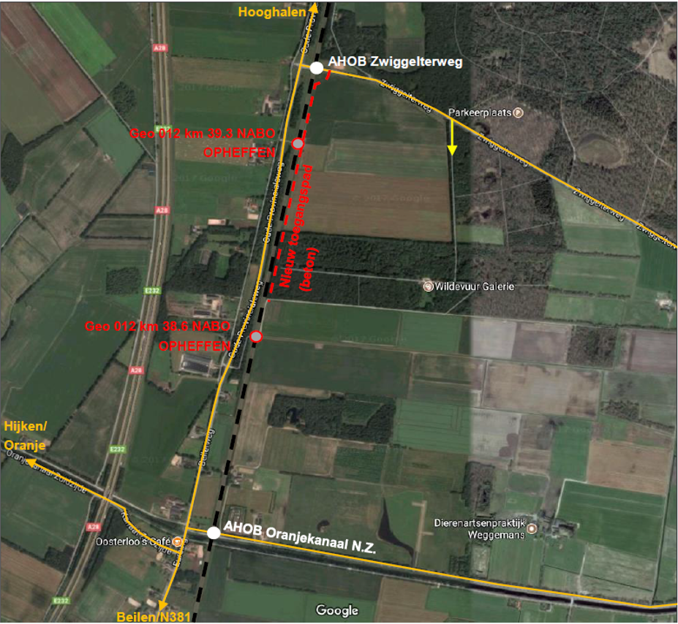
NABO: Hooghalen

Slide 11
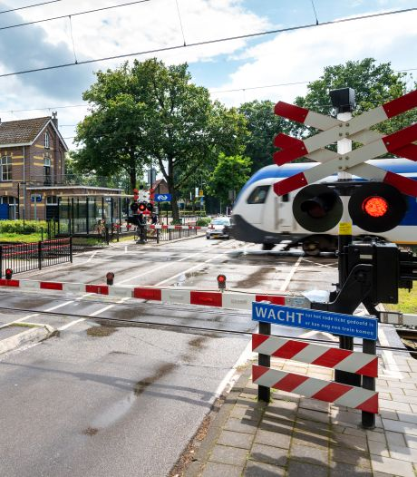
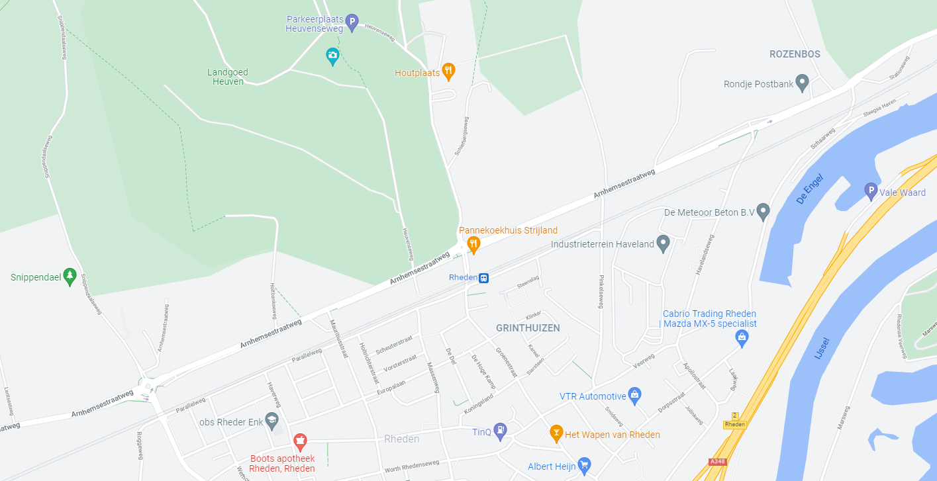
Beveiligde overweg: Velp en Wolfheze

Slide 12
Wat is er volgens ProRail nodig om de groei in mobiliteit en veiligheid mogelijk te maken?*
Aanpakken van beveiligde overwegen op gemengd net op drukbereden spoor/weg (veelal ook nabij stations);
Aanpakken van resterende NABO’s op het gemengd net;
Verbeteren veiligheidsniveau van niet-actief beveiligde overwegen op haven- en industriegebieden.
*Aanvullend naast de lopende programma’s

